Slide 1
Экскурсия «По родной деревне»

Slide 2
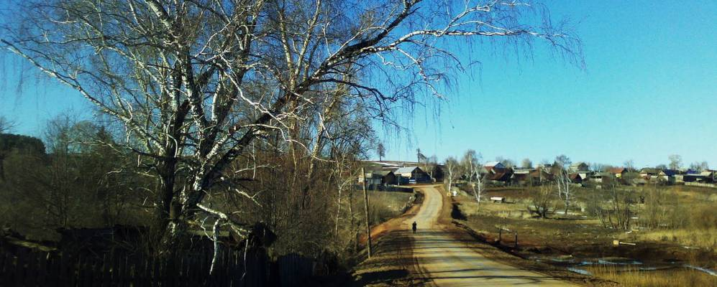
«Россия –Родина твоя!»
Сказала мне моя семья.
-А маленькую родину,
К которой я привыкла,
Запомнить очень просто,
Деревня Кулегаш!

Slide 3

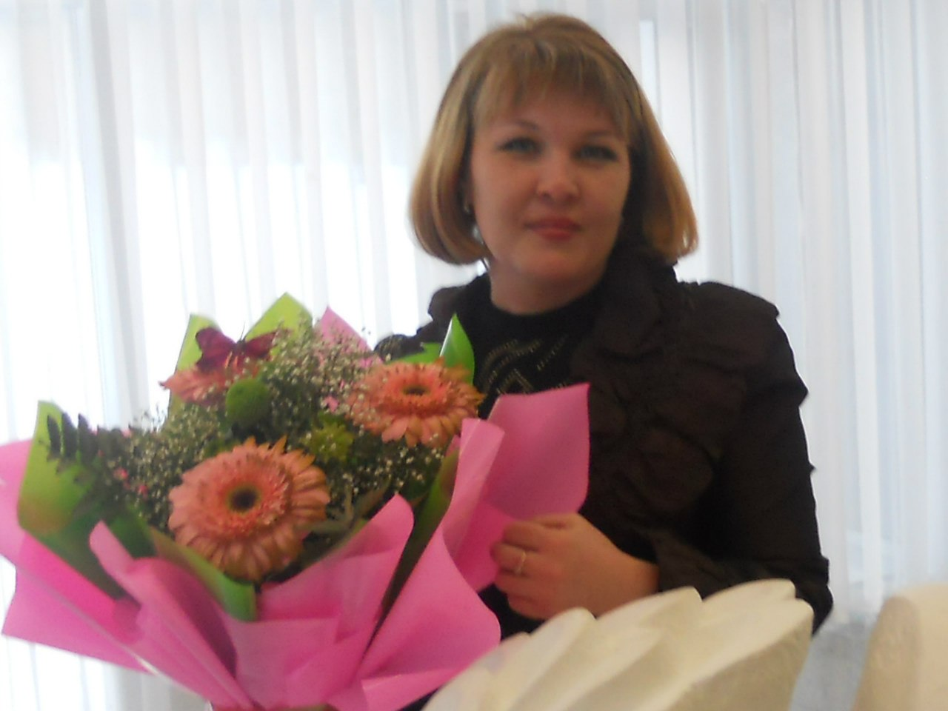
В 2013 году открыли новый клуб и ФАП.
Наш врач Васильева Ирина Александровна

Slide 4
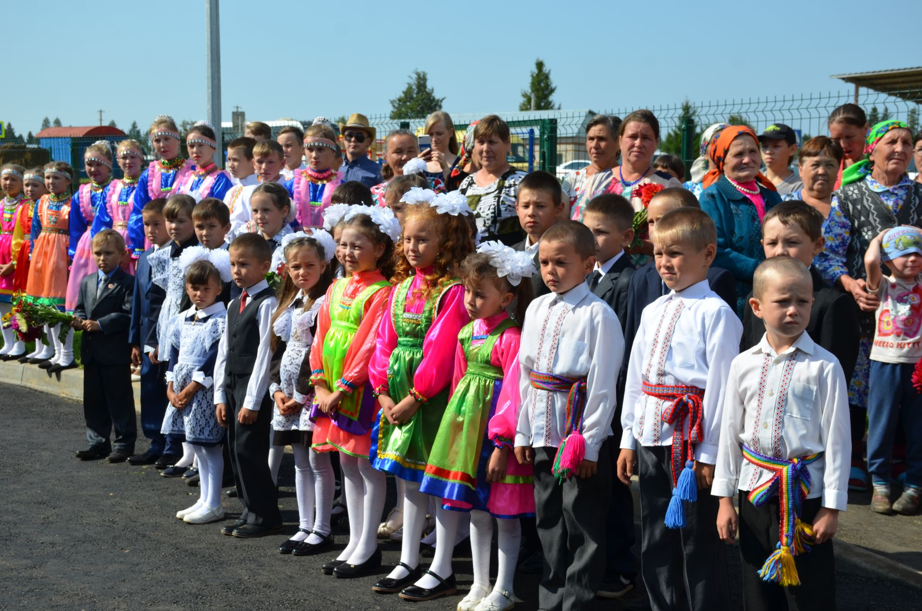
В 2018 году открыта школа-сад.

Slide 5
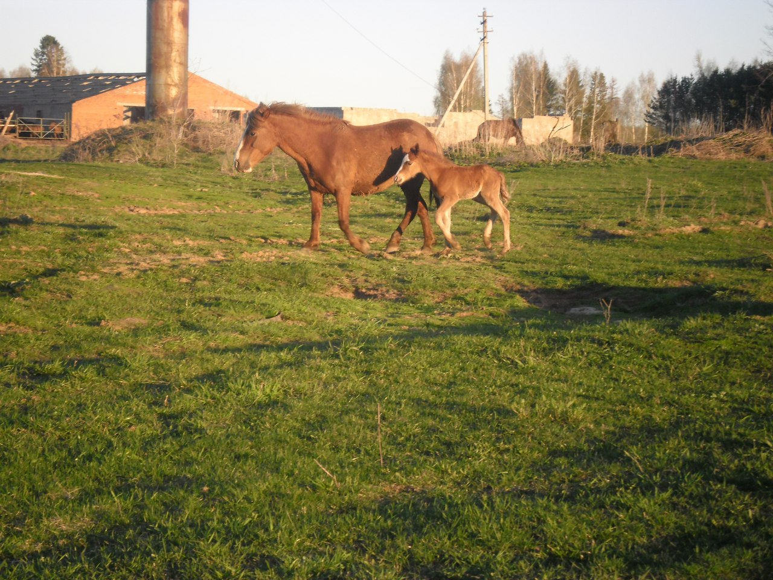
Ферма. Раньше там держали лошадей. Сейчас смотрят за нетелями. Летом я их видела. Они очень интересные.

Slide 6
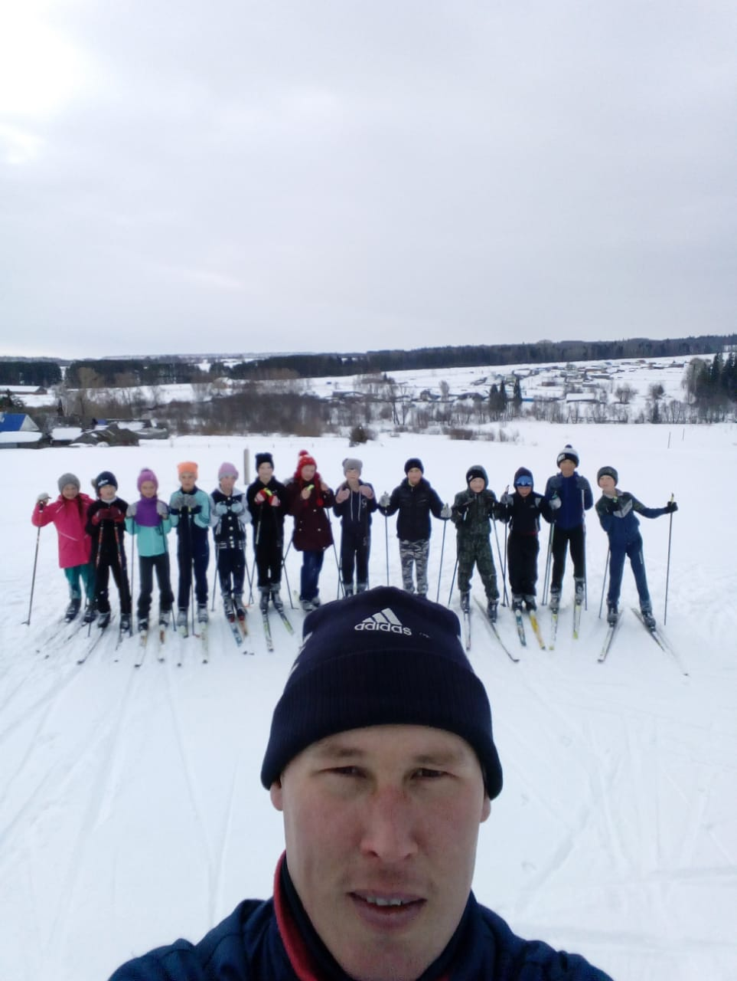
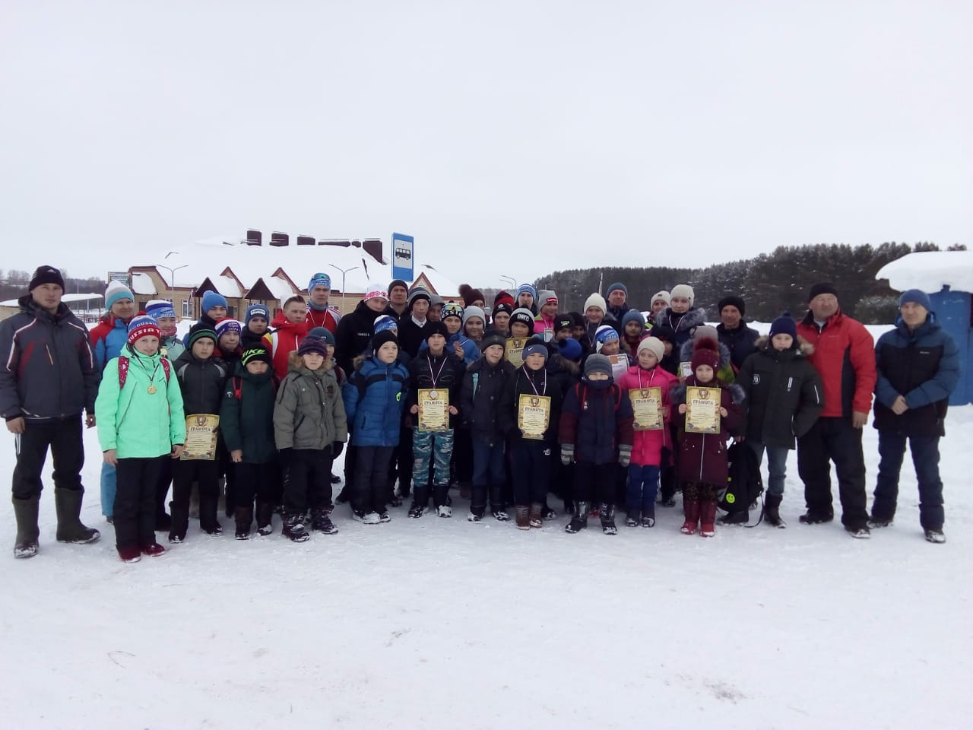
Мое любимое место- лыжная база. Я люблю кататься на лыжах.

Slide 7
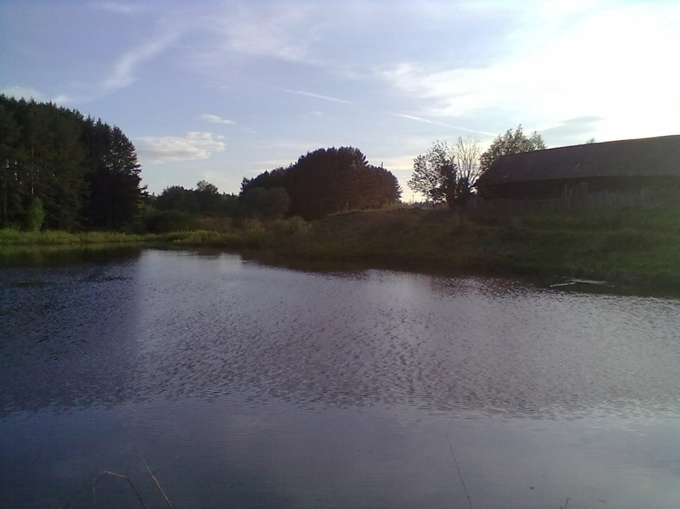
Природа нашей деревни

Slide 8
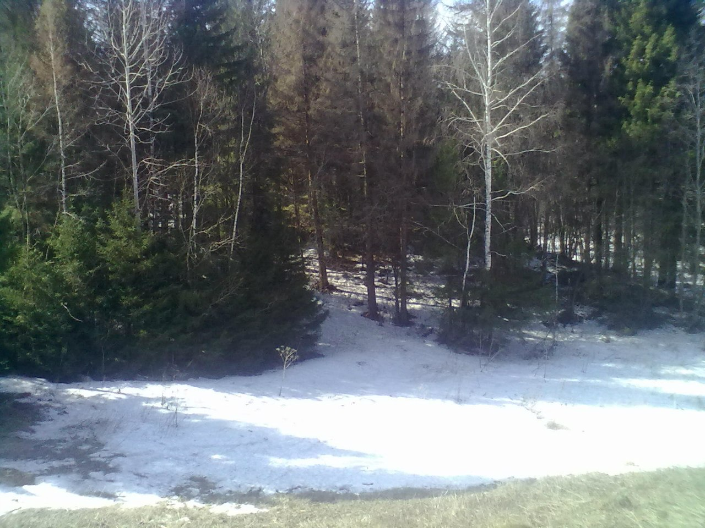

Slide 9
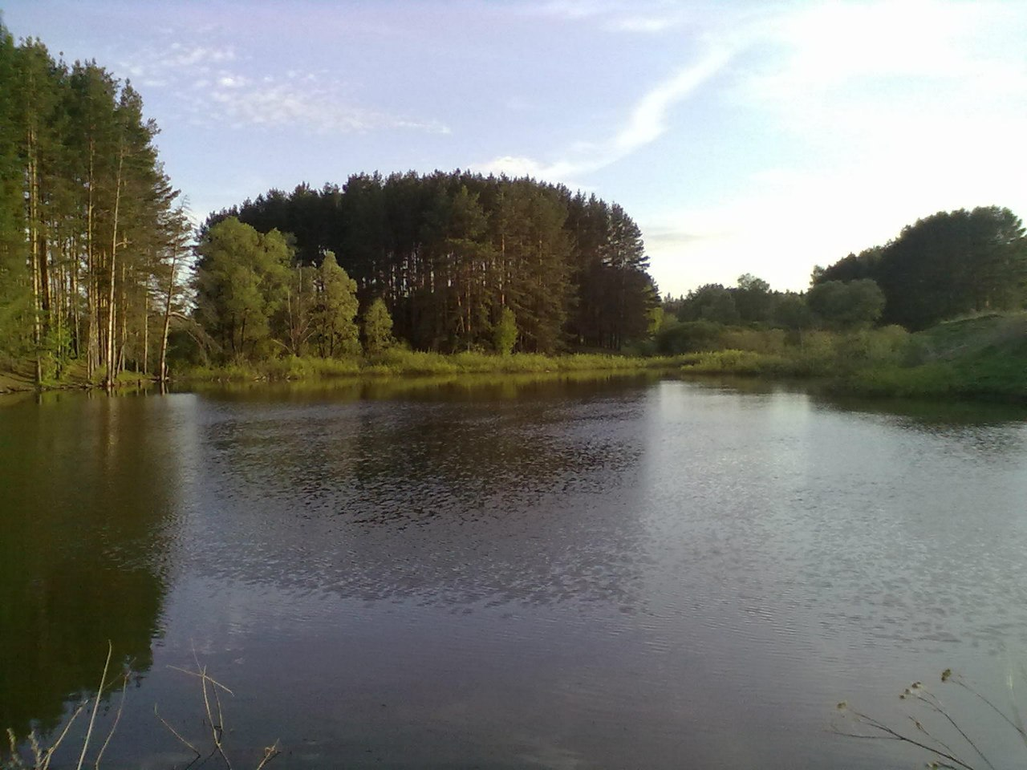

Slide 10
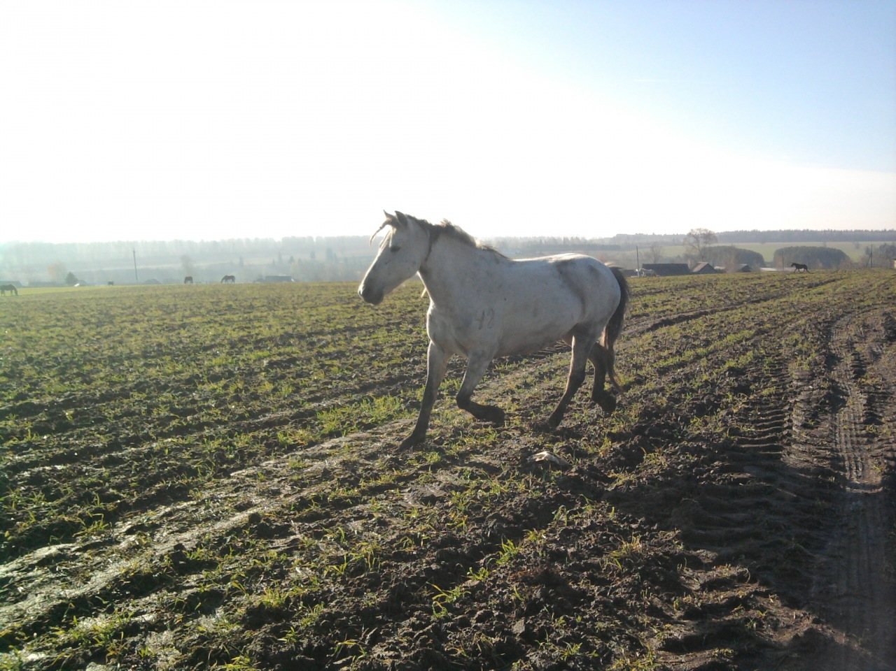

Slide 11
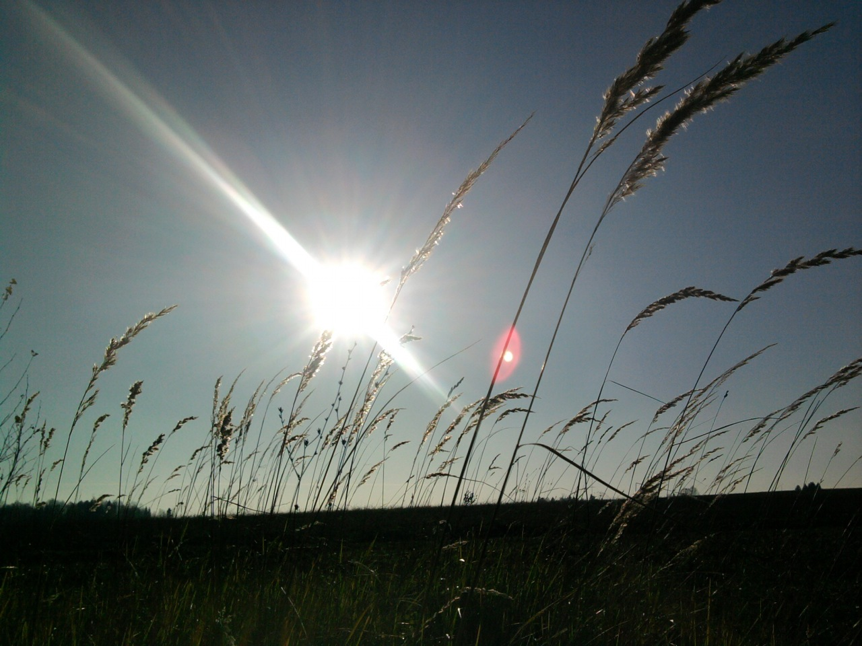

Slide 12
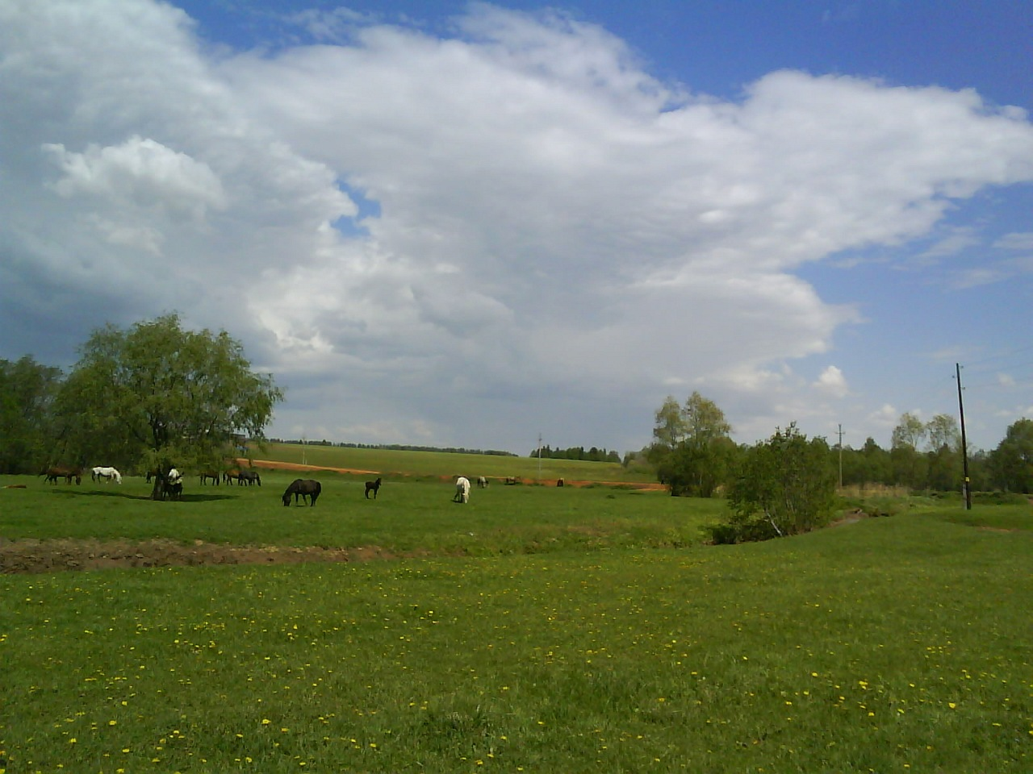

Slide 13
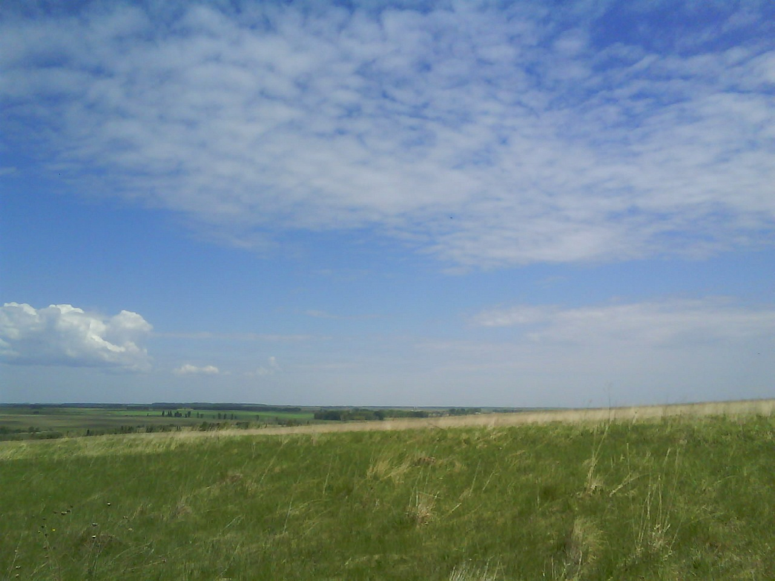

Slide 14
Изучив свою деревню я написала маленькое стихотворение
Моя малая родина-это деревня Кулегаш
В котором мы живем!
Это моя родная деревня
Красивей её нет!
Я в этой деревушке живу уже 9 лет!

